Slide 1



Trajnostno javno naročanje:
Ključne koristi in vpogled v izvajanje
Financira Evropska unija (EU). Izražena stališča in mnenja so zgolj stališča in mnenja avtorja(-ev) in ni nujno, da odražajo stališča in mnenja Evropske unije ali Evropske izvajalske agencije za izobraževanje in kulturo (EACEA). Zanje ne moreta biti odgovorna niti EU niti EACEA.

Slide 2
Ključne prednosti

Slide 3
Ključne prednosti
Ekološke
koristi
Koristi za
zdravje
Družbene
koristi
Gospodarske koristi

Slide 4
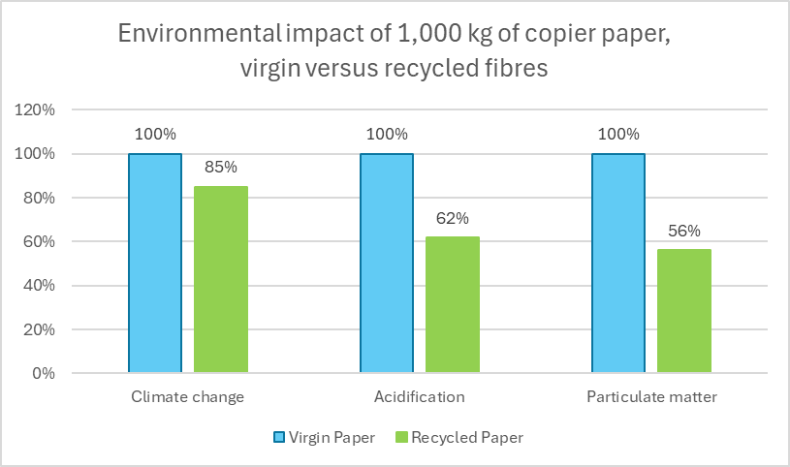
Primer ekoloških koristi
Vir: German Environment Agency 2022 „Aktualisierte Ökobilanz von Grafik- und Hygienepapier“, str. 46

Slide 5


Primer koristi za zdravje
  Omejitev zdravju nevarnih snovi
Nabava trajnostnega pohištva zagotavlja nizke emisije hlapnih organskih spojin - snovi, ki lahko povzročijo draženje ali dolgotrajne učinke na zdravje (glej piktograma
na levi strani).
Snovi lahko povzročijo raka, genetske poškodbe ali preobčutljivost dihal
Snovi lahko povzročijo draženje, alergije ali škodujejo zdravju ob vdihavanju ali zaužitju

Slide 6
Primer družbenih koristi
Delovni pogoji so v skladu s temeljnimi načeli Mednarodne organizacije dela (svoboda združevanja, prepoved otroškega ali prisilnega dela itd.)
Pravična trgovina (ang. Fair trade): Dodatno zagotavlja poštene plače
Zaposlovanje prikrajšanih skupin na trgu dela (npr. starejši odrasli, invalidi, mladi/učbeniki)

Slide 7
Primer gospodarskih koristi
Ustvarjanje vrednosti se ustvarja na lokalni ravni ali v regiji
Stroški se zmanjšajo z naročanjem trajnih izdelkov
Stroški poslovanja so nižji zaradi oskrbe z energetsko učinkovitim blagom

Slide 8
Uporaba trajnostnega javnega naročanja

Slide 9
Poglavja
1. Štirje pristopi k javnem naročanju
2. Okoljski znaki na izdelkih kot ključno orodje
3. Priprava kataloga za javna naročila
4. Nakupovanje lokalnih in regionalnih izdelkov
5. Upravljanje s tveganji in preprekami

Slide 10
Štirje pristopi k javnem naročanju

Slide 11

Štirje pristopi k javnem naročanju
1. Nakup pod državnim razpisnim pragom
2. Izvedba javnega razpisa
3. Naročanje prek osrednjega nabavnega organa
4. Skupno naročanje z drugimi občinami

Slide 12

1. Nakup pod državnim razpisnim pragom
Če je vrednost javnega naročila pod pragom za razpise, se lahko uporabi neposredni nakup ali poenostavljeni postopek.
Pri neposrednih nabavah in poenostavljenih postopkih obstajajo številne priložnosti za naročanje trajnostnih izdelkov ali storitev.

Slide 13

2. Izvedba javnega razpisa
Možnosti za vključitev trajnostnih meril v razpisni postopek:
Tehnične specifikacije
Merila za dodelitev
Kontaktne klavzule
Merila za izbor

Slide 14
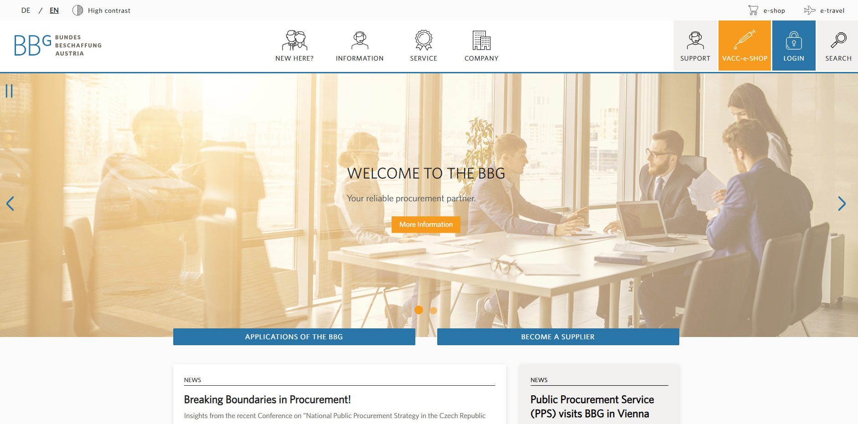
3. Naročanje prek osrednjega nabavnega organa
Centralne agencije za javna naročila običajno ponujajo izdelke in storitve prek okvirnih sporazumov.
Preverite, ali so na voljo trajnostne možnosti.
V nekaterih primerih so trajnostne ponudbe posebej poudarjene.

Slide 15
4. Skupno naročanje z drugimi občinami
.
Prednosti:
Trajnostna merila je lažje uveljaviti, saj so dobavitelji bolj pripravljeni izpolnjevati zahteve, če so pogodbe finančno privlačne.
Cene so ugodnejše, če se izdelki ali storitve nabavljajo v večjih količinah.
Postopki javnega naročanja so lahko učinkovitejši, upravni stroški pa se lahko zmanjšajo.

Slide 16
Okoljski znaki na izdelkih kot ključno orodje

Slide 17






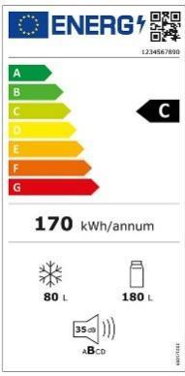




Okoljski znaki na izdelkih kot ključno orodje
Primer znakov obsežnih organov za certificiranje:
Zakonsko zahtevani znaki na izdelkih:
Primer znakov z omejenim obsegom izdelkov:

Slide 18
Priprava kataloga za javna naročila

Slide 19

Priprava kataloga za javna naročila
1. korak: Oblikovanje kataloga
2. korak: Iskanje in ocenjevanje dobaviteljev
3. korak: Uporaba kataloga
4. korak: Redno pregledovanje in posodabljanje

Slide 20
Priprava kataloga za javna naročila
Seznam redno naročenih izdelkov in storitev
Trajnostna merila za izdelke in storitve
Informacije o občinskem postopku javnega naročanja
Podrobnosti o dobaviteljih, ki zagotavljajo trajnostne izdelke in storitve

Slide 21

Iskanje in ocenjevanje dobaviteljev
Posvetovanje s potencialnimi dobavitelji, da se ugotovi, ali je mogoče naročiti trajnostne izdelke
Zahtevanje dokazila o skladnosti s trajnostnimi merili in preverjanje tega dokazila s strani občine
Primerjava cen in vpis v katalog

Slide 22
Redno pregledovanje in posodabljanje
Z e-trgovino lahko občinski uradniki za javna naročila naročajo vnaprej izbrane izdelke in storitve neposredno pri različnih dobaviteljih - na primer čistila pri lokalnem ponudniku ali gasilska vozila pri osrednjem nabavnem organu.
Ker se trgi neprestano razvijajo, je treba katalog redno posodabljati.
Eden od načinov za posodabljanje kataloga je, da se ga razvije v e-trgovino.

Slide 23
Nakupovanje lokalnih in regionalnih izdelkov

Slide 24
Nakupovanje lokalnih in regionalnih izdelkov
Z upoštevanjem teh predlogov lahko občine spodbujajo lokalno in regionalno gospodarstvo, hkrati pa zagotavljajo, da so javna naročila v skladu z zakonodajo.
Uporaba izračunavanja stroškov življenjskega cikla za emisije iz prometa
Delitev naročil na manjše sklope
Zahteva po krajšem odzivnem času
Opredelitev meril kakovosti, ki jih bodo najverjetneje izpolnili lokalni dobavitelji

Slide 25
Upravljanje s tveganji in preprekami

Slide 26
Upravljanje s tveganji
Pri trajnostnem javnem naročanju je pomembno, da morebitna tveganja prepoznamo in upoštevamo že na začetku.
Možna tveganja:
Izdelek ne izpolnjuje pričakovanj
Nakup trajnostnih rešitev je dražji
Omejena razpoložljivost trajnostnih izdelkov in storitev

Slide 27



Tveganje: Izdelek ne izpolnjuje zahtev
Primeri:
Oblačila se hitreje obrabijo
Kava nima dobrega okusa
Doseg električnega avtomobila se med uporabo hitro zmanjša.

Slide 28
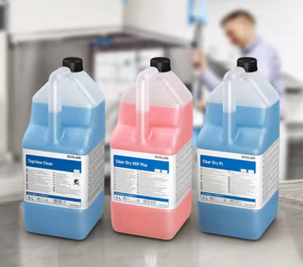
Zmanjševanje tveganj
Pred nakupom zberite čim več informacij o izdelku (npr. recenzije)
Preizkusite izdelek v realnih pogojih z dejanskimi uporabniki (npr. čistilno osebje testira čistila)
Na začetku naročite le majhne količine.
Notes:
Quelle Bild: Ecolab https://de-at.ecolab.com/offerings/liquid-dishmachine-products/professional-dishwasher-liquid-rinse-aids

Slide 29
Prepreka:
Proračunske omejitve
Možne rešitve:
Zagotoviti preglednost cen in stroškov
Razmisliti o načinih za zmanjšanje nabavljenih količin
Doseganje boljših cen prek centralnih agencij za javna naročila
Izkoriščanje cenovnih prednosti s skupnimi javnimi naročili

Slide 30
Prepreka:
Omejena razpoložljivost na trgu
Možne rešitve:
Sodelovanje z drugimi občinami
Sodelovanje z dobavitelji
Izvajanje po korakih

Slide 31
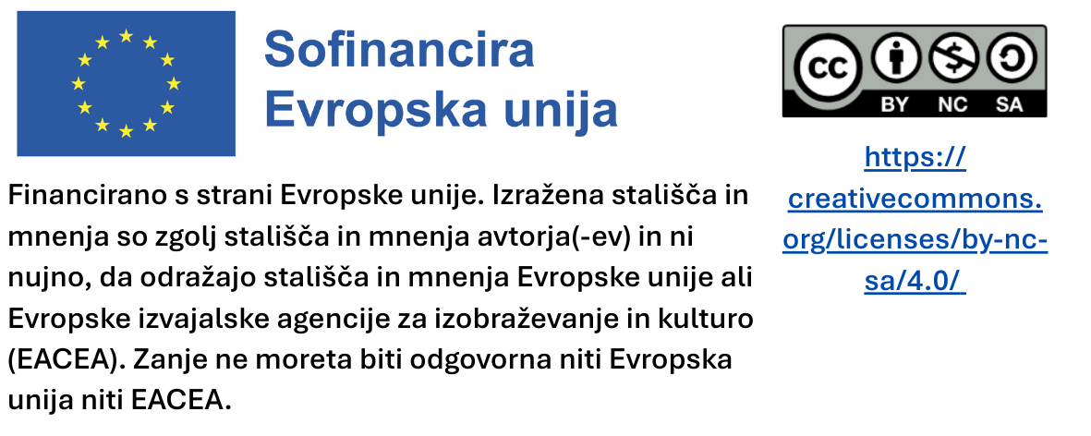
Hvala!

